Slide 1
慢速壘球數據網頁
00857020 陳威融
00857004 官廷洋

Slide 2
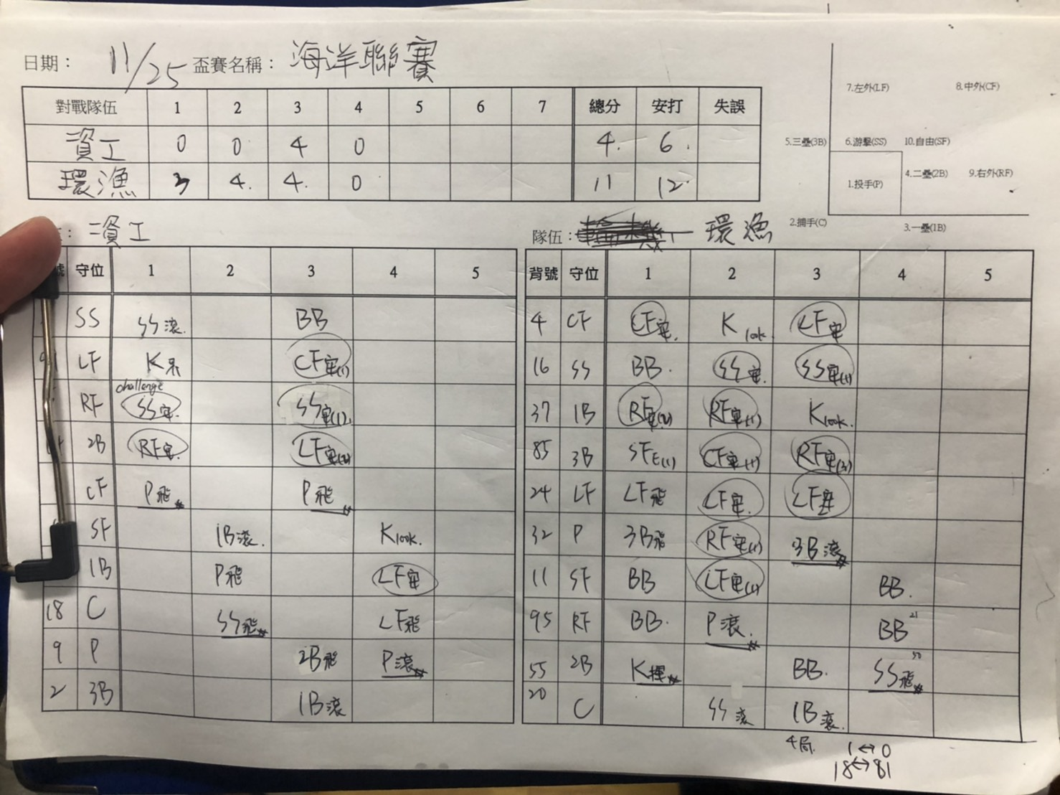
創作動機
身為系壘的一份子,球打得不夠好沒關西，希望能藉由所學來好好貢獻於球隊
每場比賽在進行的當下都需要把場上所發生的事情記錄下來(如右圖)然而有時記錄員的字太醜，且賽後若忘記場上發生甚麼是的話可能紀錄就會因此不完整，所以想藉此機會來做個能記錄的工具

Slide 3
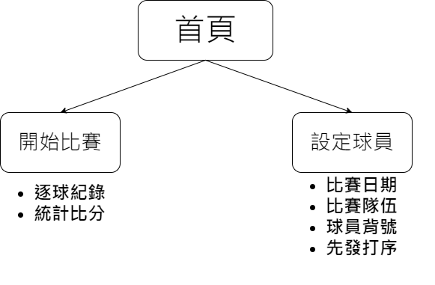
網站架構

Slide 4
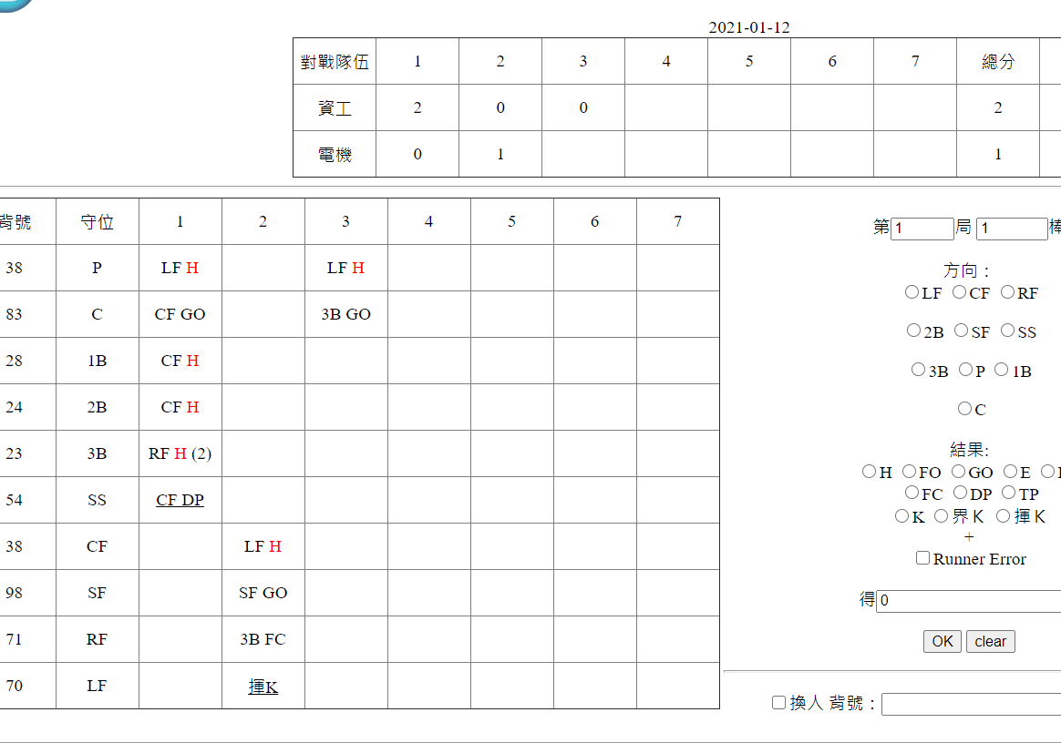
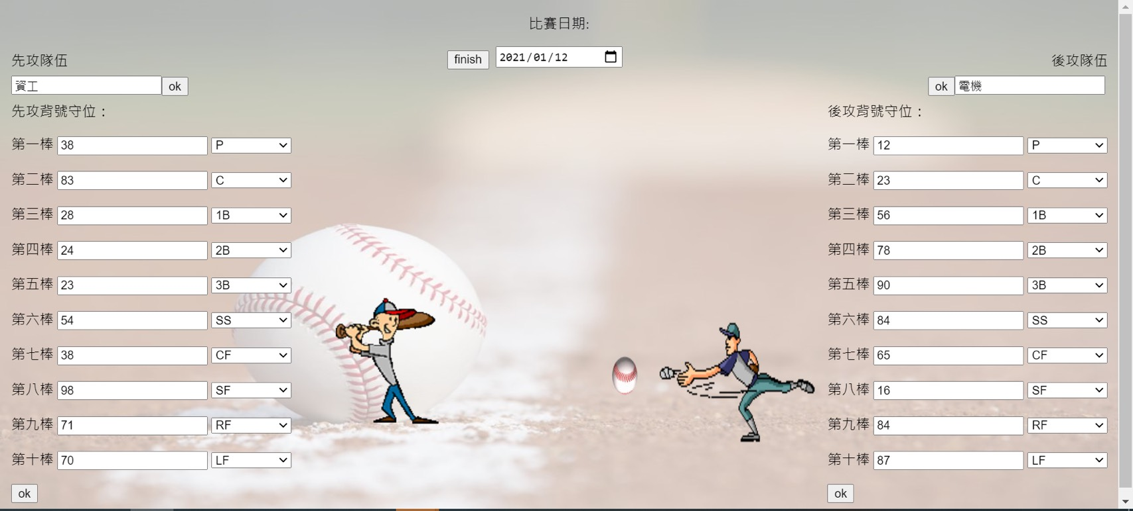
WEB技術
HTML5，CSS，JQuere
呈現網站外觀
JavaScript，DOM，Event
處理三出局狀況
統計安打數及比分
處理代打狀況
球飛行方向
滾地或飛球
是否失誤

Slide 5
特色與優點
1.我們著重於記錄員在比賽中能輕易紀錄場上的情況。
2.比賽中，網站能及時提醒紀錄員打者前次的攻擊習性。
3.可依據球員數據，分析球員習性，下次比賽能透過此網站制定策略。
4.系統性整理比賽數據，有助於球隊瞭解自身缺點。
5.比賽後，能快速、方便發布在社團、網站上。

Slide 6
分工
網站外觀:陳威融
JavaScript:官廷洋

